Slide 1
Разработка авторских интерактивных учебных материалов в системе «1С:Образование»
Т. А. Чернецкая, ведущий методист, к.п.н.
Отдел образовательных программ фирмы «1С»

Slide 2
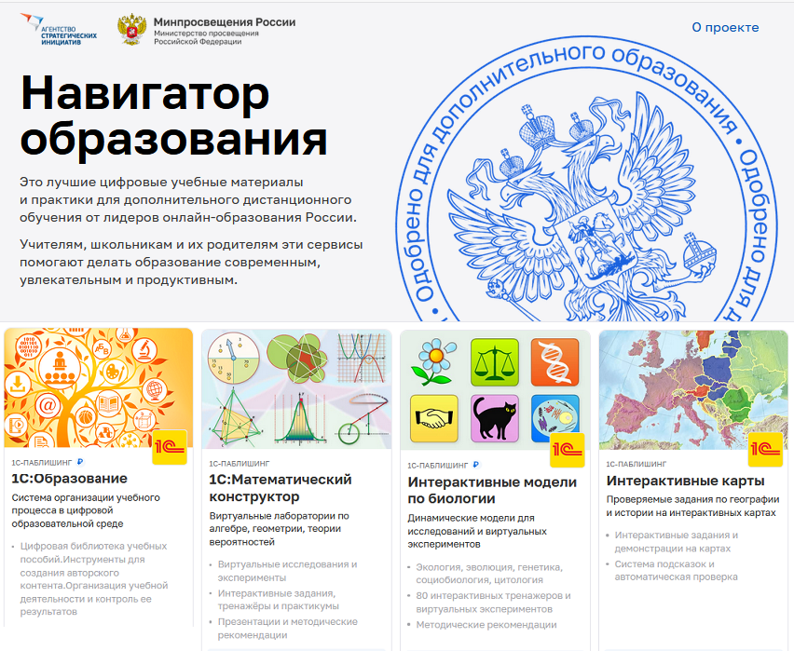
Облачная система «1С:Образование»
Включена:
в проект «Навигатор образования» Министерства просвещения РФ и Агентства стратегических инициатив (https://edu.asi.ru/)
в «Единый реестр Минкомсвязи российских программ для электронных вычислительных машин и баз данных» (https://reestr.digital.gov.ru/reestr/306311/?sphrase_id=245914)
Входит в рекомендованный Минцифры РФ перечень российских аналогов интернет-ресурсов и сервисов иностранных IT-компаний в категории «Образовательные ресурсы» https://tass.ru/ekonomika/14319953 https://t.me/rian_ru/157807

Slide 3
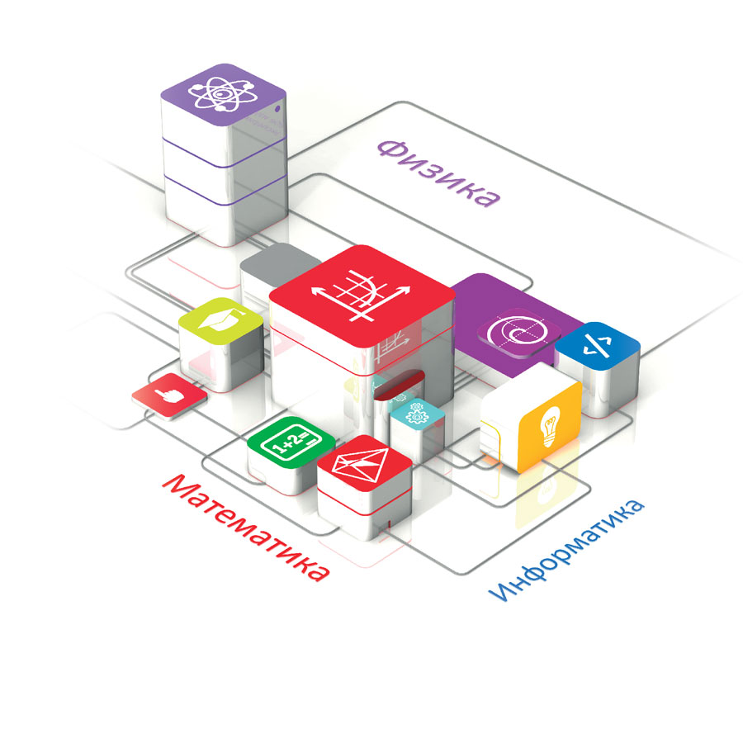
Учебные пособия «1С:Школа» - основа цифровой Библиотеки «1С:Образование»
Начальная школа (математика, русский язык, литературное чтение, окружающий мир и другие предметы)
Математика, алгебра, геометрия, информатика
Русский язык
Физика
Химия, биология, география
История, экономика, обществознание
Выпущены издательством «1С-Паблишинг», выпускающим пособия, допущенные к использованию в школах (приказ Минобрнауки РФ №699 от 09.06.16)
В настоящее время учебные материалы проходят верификацию в рамках проекта «Цифровой образовательный контент»
Notes:
Учебные пособия 1С:Школа представляют собой завершенные линейки интерактивных учебных курсов по основным школьным предметам. Разработка интерактивных учебных пособий ведется с 1996 г. Над каждым продуктом работает коллектив опытных в создании электронных учебных материалов авторов, профессиональных разработчиков, редакторов, корректоров и программистов.
Фирма «1С» имеет опыт сотрудничества с Минобрнауки России, ведущими книжными издательствами России, другими разработчиками ресурсов и платформ
Всего реализовано более 5 млн. копий компьютерных образовательных программ «1С». Разработки «1С» отмечены Премиями Правительства России в области науки и техники и в области образования

Slide 4
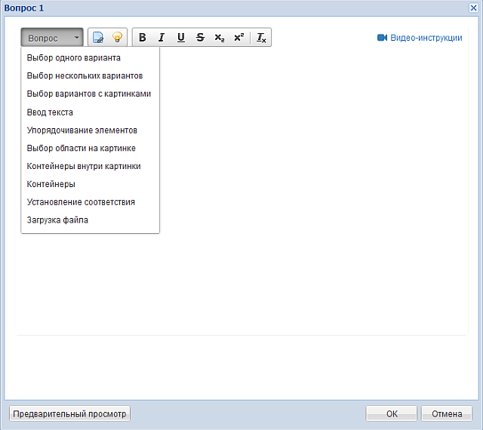
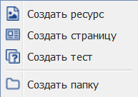
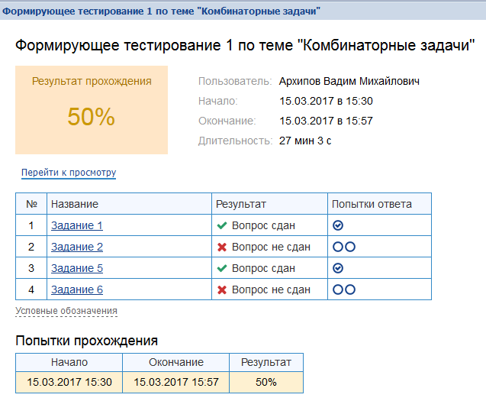
Возможности для организации учебного процесса
Доступ учителей и учащихся к цифровой библиотеке ресурсов через интернет
Инструменты для создания авторских учебных материалов
Назначение учащимся групповых и индивидуальных заданий с использованием цифровых ресурсов
Автоматическая оценка выполнения тестовых заданий
Детальное информирование педагога о ходе самостоятельной работы учащегося
Интеграция с сервисами для проведения онлайн-занятий
Ориентированная на школу система администрирования пользователей
Отчеты о деятельности пользователей и оценка качества образования
«Сервис «1С:Образование» может быть использован в организациях общего образования как для обучения в дистанционной форме, так и для поддержки очного процесса обучения содержательной работой с электронными образовательными ресурсами различного дидактического назначения» (из отзыва заместителя директора по УВР МБОУ «Гимназия № 13» г. Аргуна Т.М. Забалуевой).

Slide 5
Какие типы объектов можно создавать?
Иллюстрированные тексты (html-страницы)
Медиафайлы (аудио и видео фрагменты, изображения, текстовые документы, электронные таблицы и т.д.) объемом до 3 Мб
Тестовые задания с автоматической проверкой правильности выполнения (9 типов вопросов), в том числе, на основе готовых тестов Библиотеки (редактирование)
Творческие задания с ручной проверкой на основе медиафайлов
На основе ресурсов цифровой библиотеки и авторских разработок можно подготовить в электронном виде полный комплект дидактических материалов для проведения урока в дистанционном формате

Slide 6
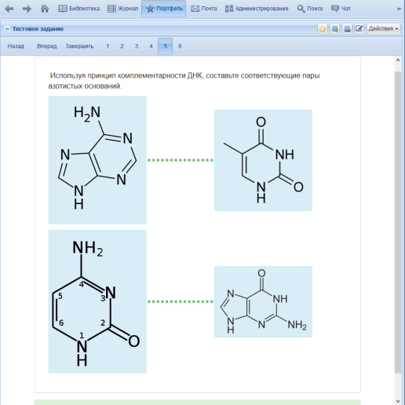
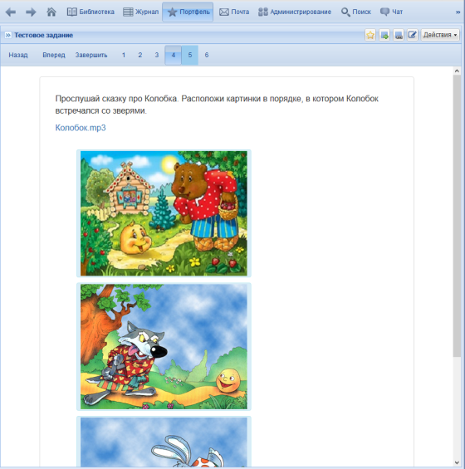
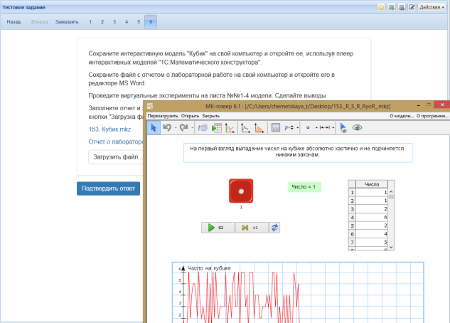
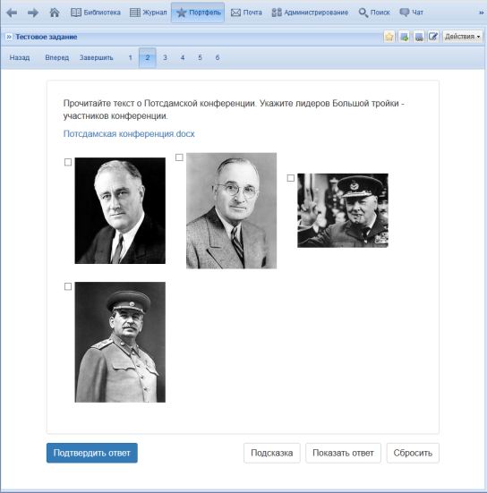
Типы тестовых вопросов
Выбор одного или нескольких правильных ответов
Ввод текста ответа с клавиатуры
Установление правильного порядка или соответствия между элементами ответа
Сортировка элементов ответа на группы
Размещение элементов ответ на изображении
Выбор области на изображении
Творческое задание с загрузкой файла и ответом в свободной форме

Slide 7
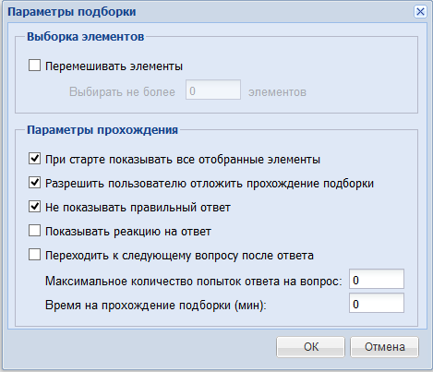
Типы учебных материалов
Ресурсы цифровой Библиотеки и авторские разработки можно группировать в подборки
Настраиваемые параметры работы с подборками позволяют создать учебные материалы различного дидактического назначения:
Обучающие задания
Тренажеры, в том числе пошаговые
Лабораторные и практические работы
Контрольные тесты
На основе ресурсов цифровой библиотеки и авторских разработок можно подготовить полный комплект интерактивных дидактических материалов для проведения урока

Slide 8
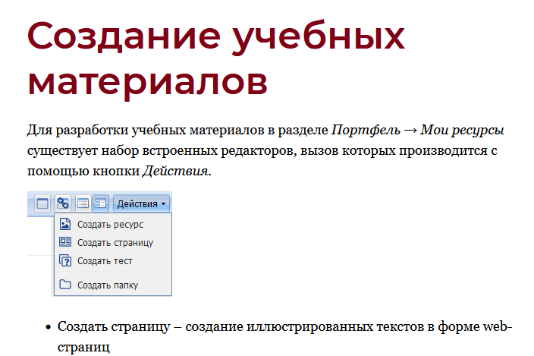
Где узнать больше?
https://obrazovanie.1c.ru/education/development/
https://obrazovanie.1c.ru/education/task-and-test/

Slide 9
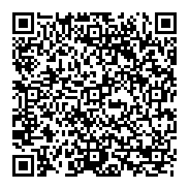
Где узнать еще больше?
Курс повышения квалификации в Учебном центре № 1 фирмы «1С»: Учебно-методическое и организационное обеспечение общеобразовательных программ, реализуемых в цифровой образовательной среде
Удобный асинхронный онлайн-формат – можно изучать материалы курса в удобное время
Доступ к материалам курса в течение 90 дней
Основное внимание – практике использования программного обеспечения для решения реальных задач повседневной педагогической деятельности
Бесплатный доступ к системе «1С:Образование» на период обучения
Удостоверение о повышении квалификации в объеме 36 ак. часов установленного образца
Низкая стоимость курса: 490 рублей

Slide 10
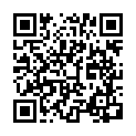
Как подключиться к системе «1С:Образование»
Заполните анкету на сайте https://obrazovanie.1c.ru/
Не забудьте отметить пункт «Назначить тестовый период для нового пользователя»
Дождитесь письма с данными для доступа к вашей базе и ссылками на методические материалы
Можно начинать пользоваться!
Остались вопросы? Закажите бесплатную индивидуальную консультацию
10

Slide 11
Завершаем учебный год!
12 мая в 15 часов вебинар «Управлением качеством образования в школе»
19 мая в 15 часов вебинар «Подводим итоги учебного года: как систему 1С:Образование используют в школах»
26 мая в 10 часов вебинар «Использование системы 1С:Образование в колледжах: опыт Ирбитского мотоциклетного техникума»

Slide 12
А также:
Анонсы мероприятий будущего учебного года: августовский онлайн-педсовет и «Методический акселератор»
Старт проекта «Центр экспертизы 1С:Образование»
Анкетирование наших постоянных слушателей и розыгрыш подписки на 1С:Образование на новый учебный год
https://obrazovanie.1c.ru/events/2021/

Slide 13
Спасибо за внимание!
obr@1c.ru
http://obrazovanie.1c.ru/
8(800) 302-99-10

